Slide 1
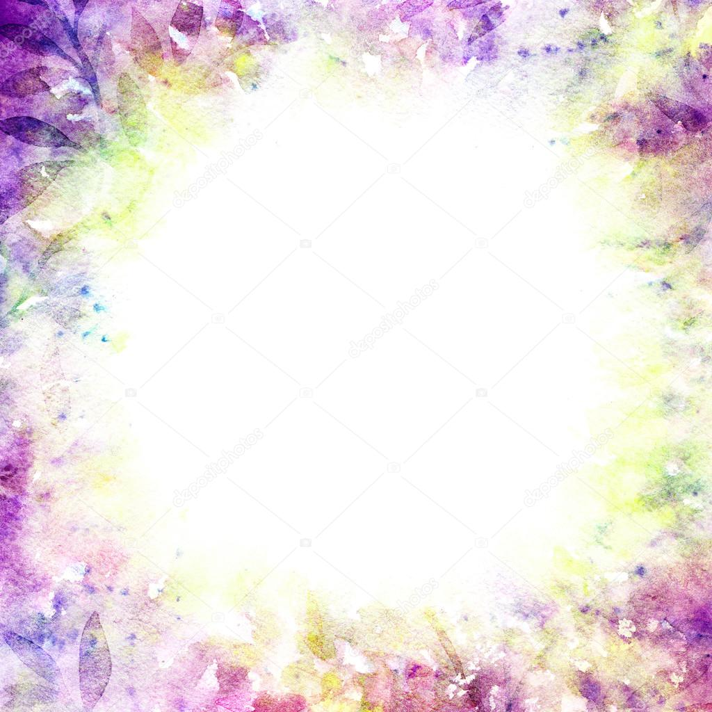
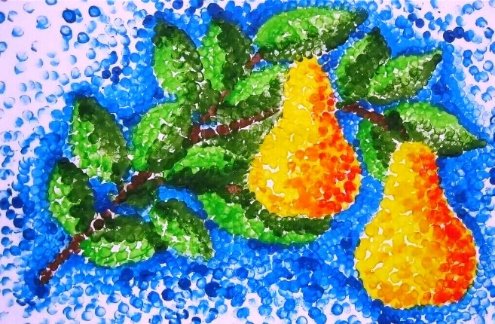
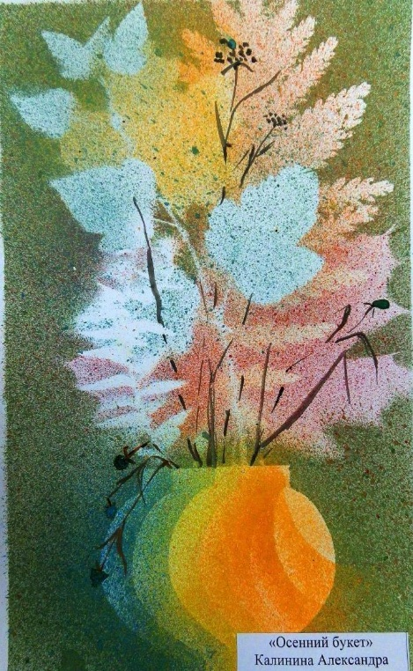
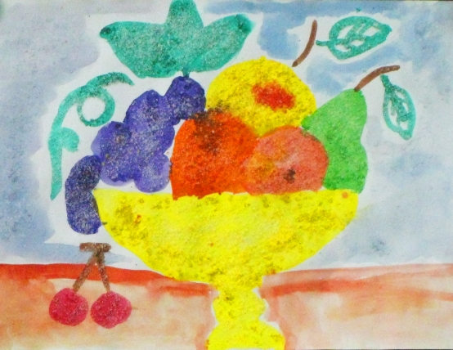
Использование нетрадиционных техник в рисовании натюрморта
Выполнила: Воспитатель МДОАУ №40 «Голубок»
Мещанова Татьяна Николаевна

Slide 2
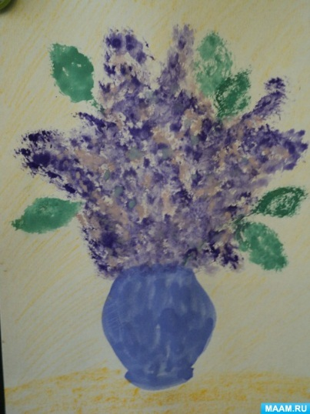
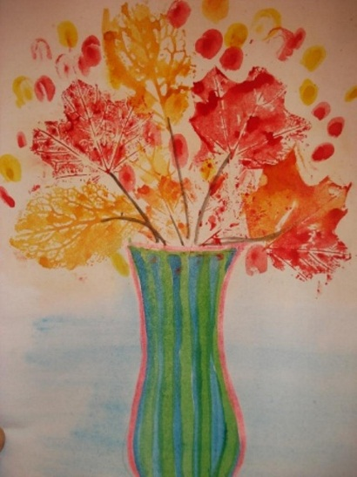
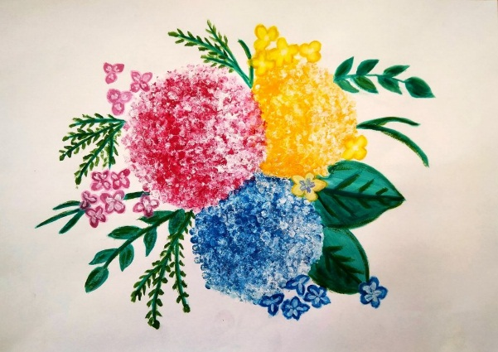
План:
Введение
Виды нетрадиционных техник рисования
Понятие натюрморт
Использование нетрадиционных техник в рисование натюрморта
Занятие по рисованию натюрморта в нетрадиционной технике «Фруктовая корзина»
Заключение

Slide 3
Введение
Традиционная техника рисования требует определенные навыки и умения. Если юный художник не имеет таких навыков, то задуманный рисунок может не получится и ребенок потеряет интерес к рисованию.
Нетрадиционная техника рисования открывает широкий простор для детской фантазии, дает ребенку возможность увлечься творчеством, развить воображение, проявить самостоятельность и инициативу, выразить свою индивидуальность. В этой технике не надо вырисовывать сложные элементы, не надо виртуозно владеть кисточкой. Нетрадиционные техники потому и созданы, потому что они упрощают труд ребенка, облегчают задачу педагога в методическом плане и дают ребенку потрясающий творческий опыт с превосходным итоговым результатом.
Поэтому рисование с использованием нетрадиционных техник так актуально в педагогической деятельности.
Цель: вызвать интерес у ребенка к изобразительной деятельности при помощи нетрадиционных техник рисования.
Задачи:
- развитие творческих способностей детей;
- развитие мелкой моторики рук;
- освоение различными техническими навыками при работе с нетрадиционными техниками.
Новизной и отличительной особенностью данной методической разработки является соединение нескольких нетрадиционных техник рисования в одной творческой работе.

Slide 4
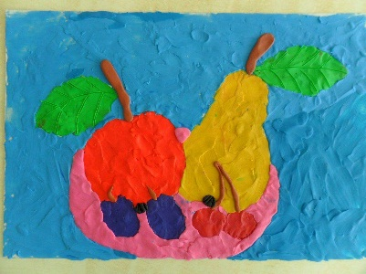
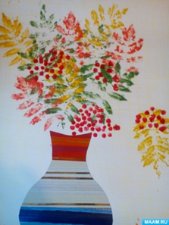
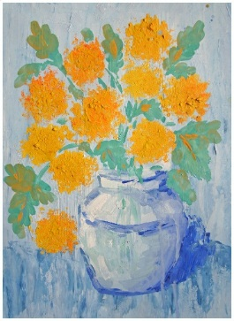
Виды нетрадиционных техник рисования
Кляксография
Кляксографией называется рисование кляксами, пятнами, каплями, в которых необходимо разглядеть определенный образ, подключив фантазию. Эта техника идеально подходит для детей, так как не требует особых навыков, задатков и талантов. Ее можно сочетать с другими методиками, дополнять картины с помощью красок, бумаги, пластилина, раздувать кляксы через трубочку или позволять им свободно растекаться.
Работа с трубочкой развивает легкие, что является лучшей профилактикой кашля и бронхита.
Пластилинография.
Техника, в которой используется пластилин для создания картин с изображением полуобъемных объектов на горизонтальной поверхности. Для поверхности (основы) используются плотная бумага, картон, дерево. Для декорирования изображения можно использовать бисер, бусины, природные материалы и прочее.
Рисование мыльными пузырями
Рисовать можно и мыльными пузырями. Для этого в стакан с водой надо добавить любой мыльный раствор и краску. С помощью трубочки набулькать много пены. На пузыри прислонить бумагу. Когда станут проявляться первые узоры, можно поднимать бумагу. Пузырчатые узоры готовы.
Отпечатки листьев.
Ребенок покрывает листок дерева красками разных цветов, затем прикладывает его окрашенной стороной к бумаге для получения отпечатка. Каждый раз берется новый листок. Черешки у листьев можно дорисовать кистью. Проводя цикл занятий с использованием разнообразных техник для выявления способностей детей за пройденное время, видно, что у детей, имеются способности к работе красками с использованием нетрадиционных техник. У детей со слабо развитыми художественно-творческими способностями показатели находятся чуть выше, чем в начале учебного года, но за счет применения нетрадиционных материалов улучшился уровень увлеченности темой и техникой и способность к цветовосприятию.

Slide 5
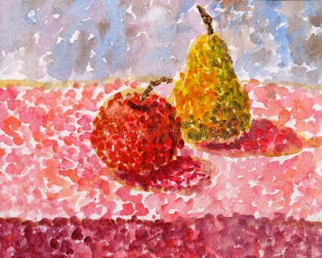
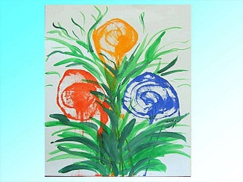
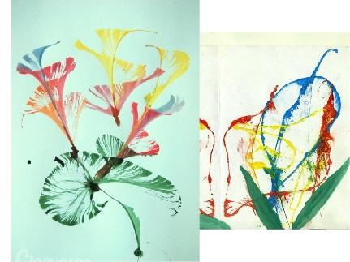
Пуантилизм
Одним из видов нетрадиционных техник рисование является рисование ватными палочками. Этот метод очень прост. Нужно всего лишь макнуть ватную палочку в гуашь и сделать оттиск на бумаге. Можно придумать любой узор и методом «тычка» создать необычайно красивую картину. Рисование ватными палочками можно назвать одним из видов пуантилизма.
Пуантилизм – это уникальное течение в живописи, которое в переводе с французского языка означает «писать по точкам». Картины такого плана писали многие художники.
Рисование ватными палочками – весьма необычная и интересная техника, Важно, что при создании картинки краски нельзя смешивать между собой. При этом расстояние от одной точки до другой может быть большим, а можно, наоборот, располагать точки близко друг к другу.
Штамповка
Штамповка — нанесение оттисков при помощи губки, ваты или даже скомканного листа бумаги. . Особенно удачно при этом можно имитировать грубую землю, густую траву или листву.
Кроме губки, фактуру можно создавать также полоской гофрированной бумаги или сложенного несколько раз картона, — при этом возникают очень необычные и неожиданные эффекты.
Рисование поролоновой губкой доступно даже малышам, так как позволяет быстро получить изображение, широкими мазками. Использование при рисовании губки позволяет передать шероховатость изображаемого, пушистость шкурки зверя, объёмность.
Для рисования поролоном особенно хороши гуашевые краски. Если гуашь густая, то контур будет резкий, чёткий. Если гуашь более водянистая, то получатся предметы с мягкими контурами, расплывчатые.
Ниткография.
Техники рисования при помощи «волшебной ниточки». Необходимо опустить ниточки в краску так, чтобы они хорошо пропитались краской. Затем их нужно положить на бумагу так, чтобы с двух сторон листа бумаги выступали кончики нитки по 5-10см. Ниточки накрываются другим листом бумаги. Верхний лист придерживается руками. Нитки разводятся в разные направления. Верхний лист поднимается. Необычная картинка готова.
Набрызг
Ребенок набирает краску на кисть и ударяет кистью о картон, который держит над бумагой. Затем закрашивает лист акварелью в один или несколько цветов. Краска разбрызгивается на бумагу. При таком методе рисования используют шаблоны, которые накладывают на чистый лист, затем сбрызгивают краской. После снятия шаблона рисунок остаётся белым. А фон с эффектом набрызга.

Slide 6
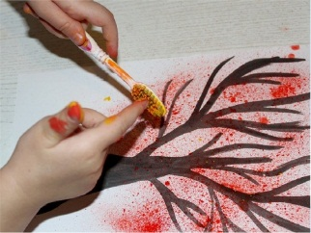
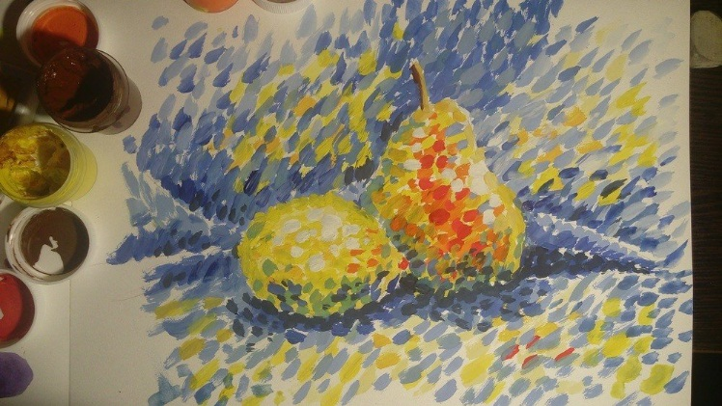
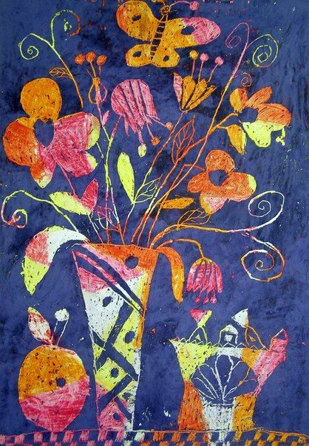
Рисование пальчиками.
Ребенок опускает в гуашь пальчик и наносит точки, пятнышки на бумагу. На каждый пальчик набирается краска разного цвета. С таким методом рисования начинают работать в младших группах
Рисование ладошкой.
Ребенок опускает в гуашь ладошку (всю кисть) или окрашивает ее с помощью кисточки (с 5ти лет) и делает отпечаток на бумаге. Рисуют и правой и левой руками, окрашенными разными цветами. После отпечатка ладошки дорисовываем детали.
Оттиск смятой бумагой.
Ребенок прижимает смятую бумагу к штемпельной подушке с краской и наносит оттиск на бумагу. Чтобы получить другой цвет, меняются и блюдце, и смятая бумага. Рисование мятой бумагой — это интересное, необычное занятие, которое способно максимально раскрыть творческие способности ребенка. Оно также прекрасно развивает мелкую моторику. Это замечательные упражнения для детских пальцев. Рисование мятой бумагой способствует и развитию воображения у малышей.
Граттаж
Слово “граттаж” произошло от французского «gratter» (скрести, царапать).
Для начала работы в этой технике необходимо подготовить картон. Картон необходимо покрыть толстым слоем воска или разноцветной масляной пастели. Затем широкой кистью или губкой нужно нанести на поверхность картона темный слой краски. Когда краска высохнет, острым предметом (зубочистка, спица) процарапывается рисунок. На темном фоне появляются тонкие однотонные или разноцветные штрихи.
Свеча + акварель
Ребенок рисует свечой на бумаге. Затем закрашивает лист акварелью в один или несколько цветов. Рисунок свечой остается белым. Для детей такой метод рисования действует как магия, они завораживающе смотрят на исчезающую краску в районе свечного рисунка.

Slide 7
Понятие натюрморт
«Если видишь на картине чашку кофе на столе,
Или морс в большом графине, или розу в хрустале,
Или бронзовую вазу, или грушу, или торт,
Или все предметы сразу, знай, что это - натюрморт»
Натюрморт – это один из жанров живописи, изображение неодушевлённых предметов: предметов быта, музыкальных инструментов, мебели. В натюрмортах также изображают объекты живой природы: рыба на столе, цветы в букете, праздничный торт или любые другие угощения, изображают фрукты, ягоды, овощи, грибы и много чего другого.
Художник, прежде чем написать натюрморт, продумывает, как красиво расположить предметы, чтобы они были видны и украшали друг друга.

Slide 8
Существует 4 основных вида натюрмортов:
1. Ранний цветочный. Картины с букетами всегда радуют человека. Огромное разнообразие цветов отображает свое настроение и состояние души. Зритель восхищается букетами, их богатыми расцветками, формами.
2. Типа «Завтраки» и «Сервированные столы». Такая разновидность живописи начала развиваться еще с XVII века в Голландии. Она сразу нашла своих поклонников и в скором времени приобрела статус самостоятельного жанра. В своих картинах художники изображали набор продуктов и напитков, стали использовать и красивую посуду из серебра и фарфора.
3. Ученый. Этот интеллектуальный вид приобретает название «суета». Он требует от человека понимания Библии и культовых знаков. Часто художники используют в картинах некоторые приемы, благодаря которым создается обман зрения.
4. Роскошный. Картина пишется маслом методом реалистичного письма. На полотнах в стиле роскошный натюрморт изображают дорогую посуду с напитками, вкусные фрукты, красивые пистолеты и шпаги. Также, отображают старинные книги в красивых переплетах, дорогие подсвечники.

Slide 9
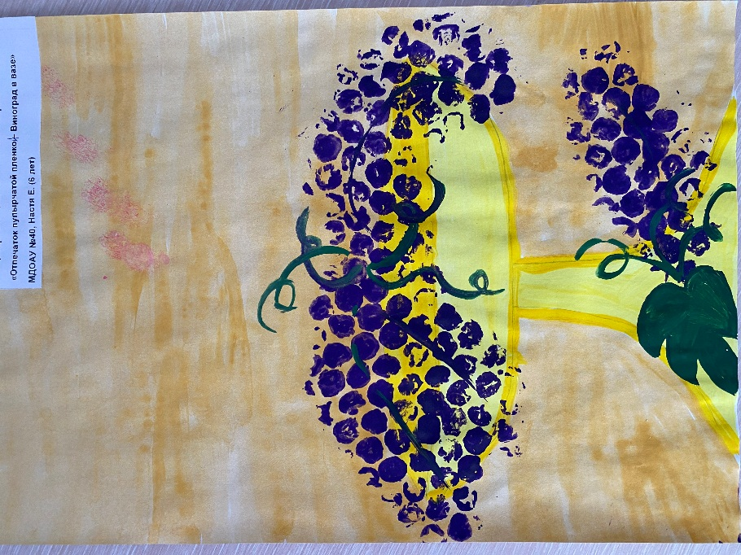
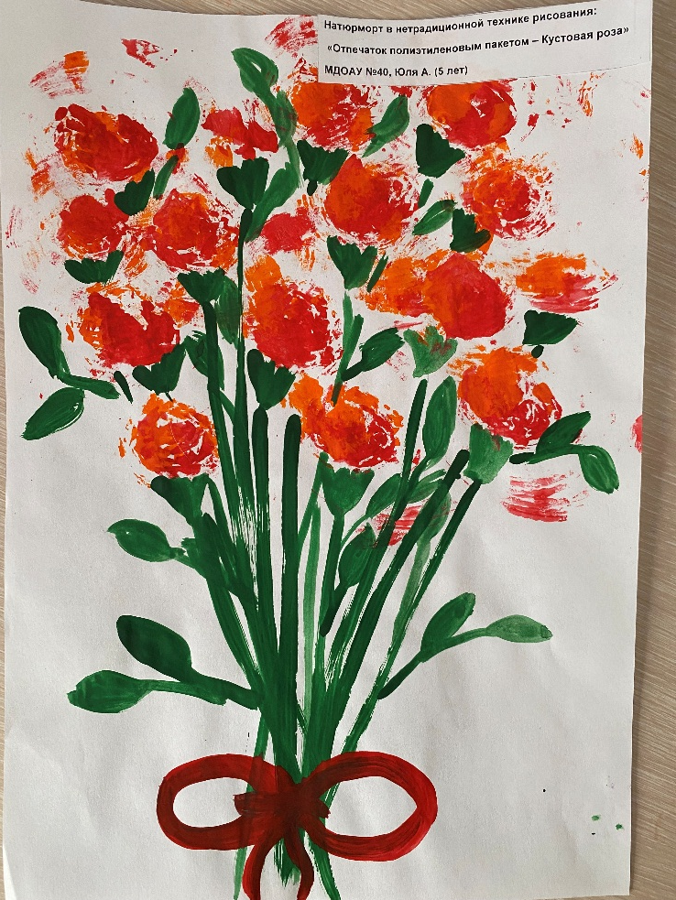
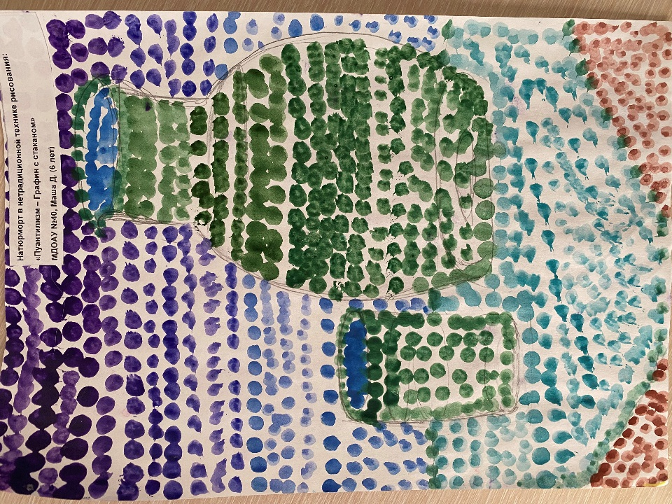
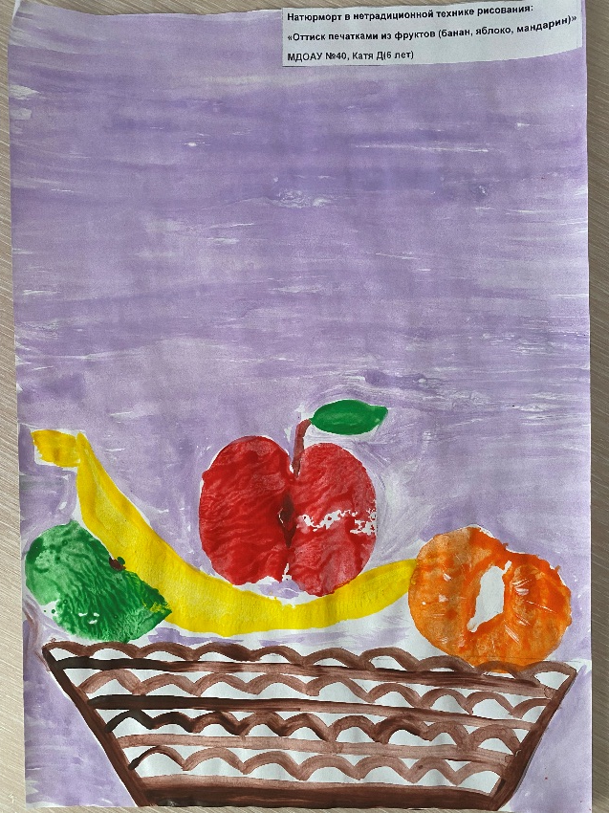
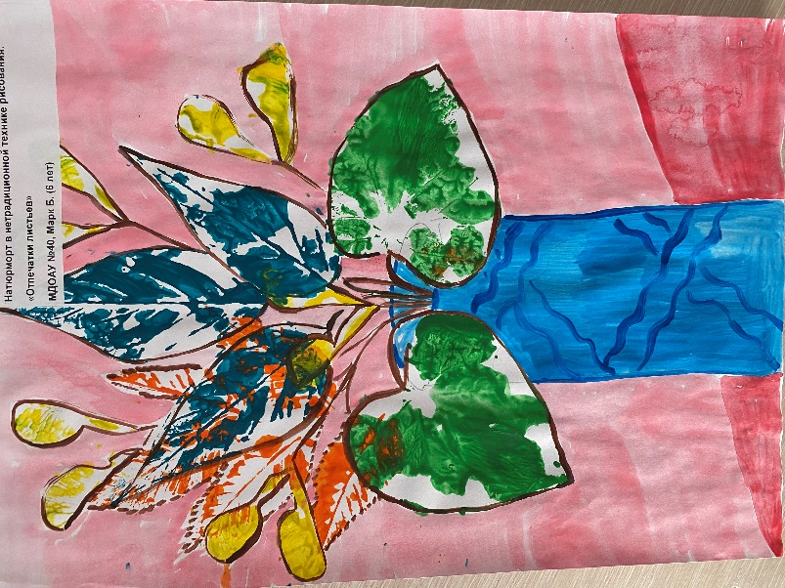
Использование нетрадиционных техник в рисование натюрморта

Slide 10
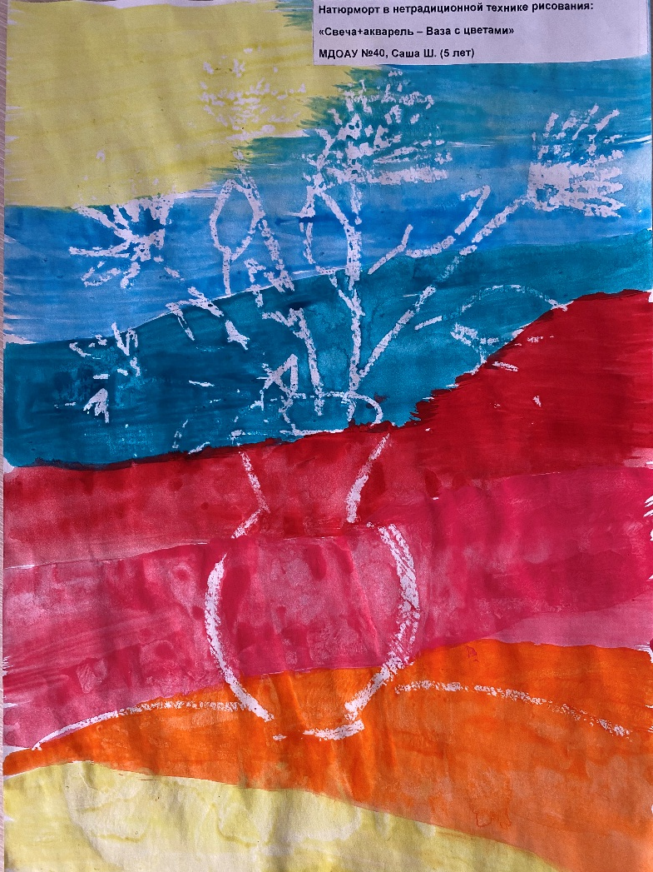
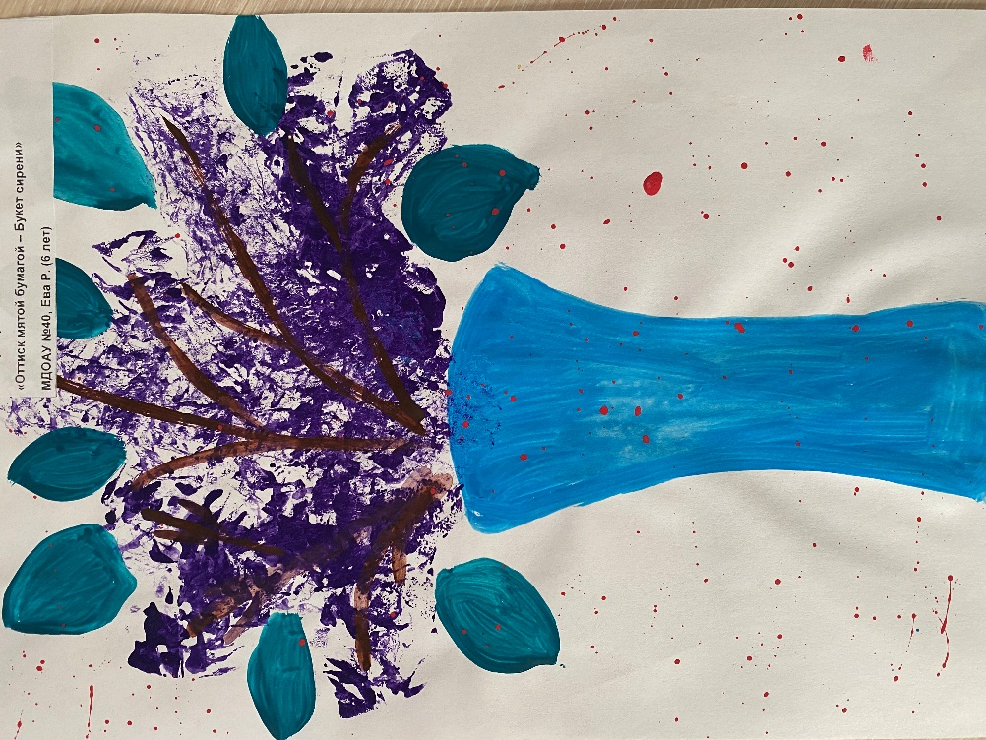
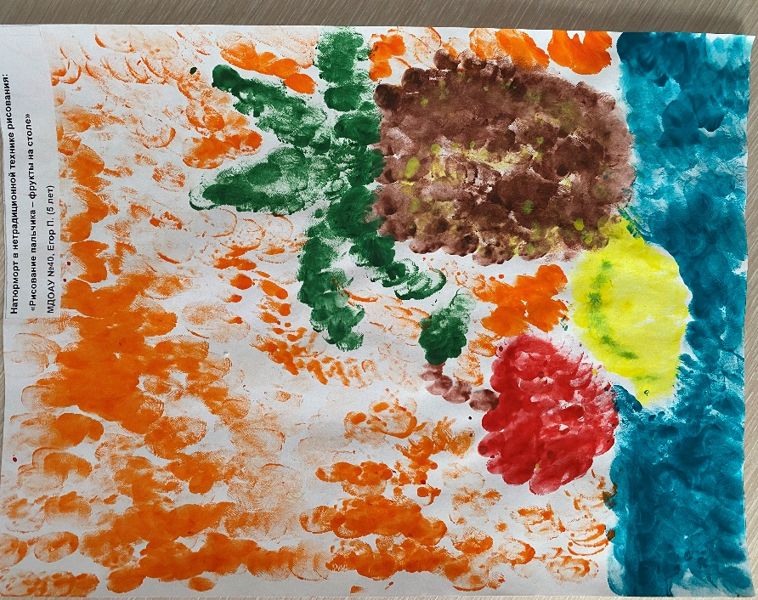
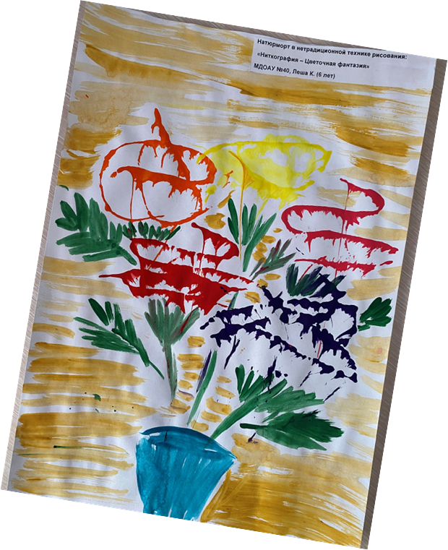
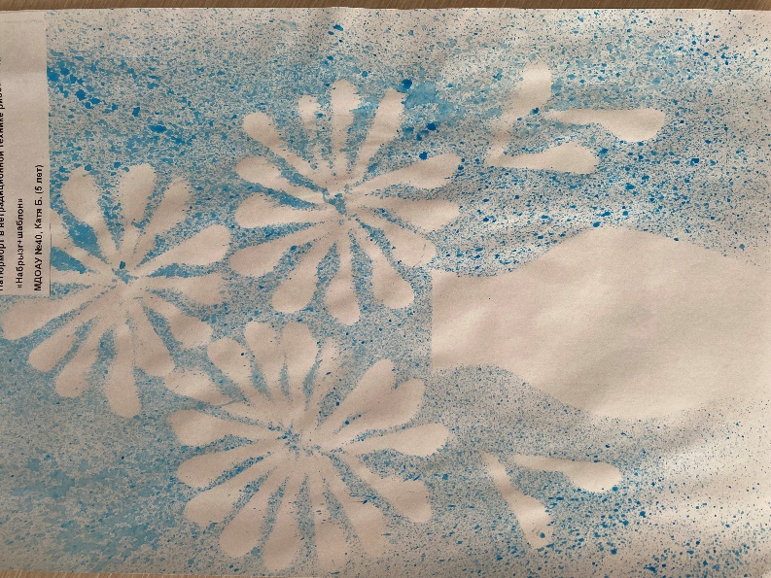

Slide 11
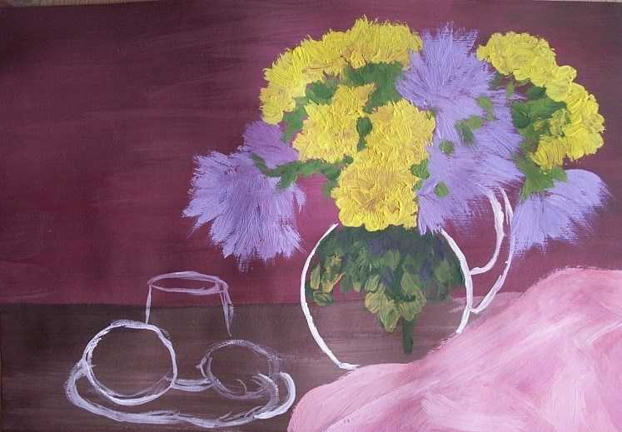
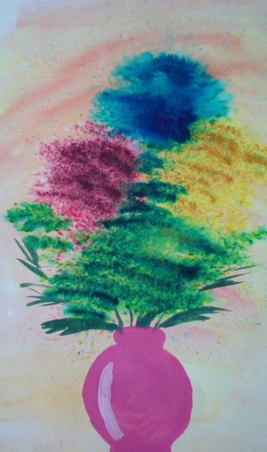
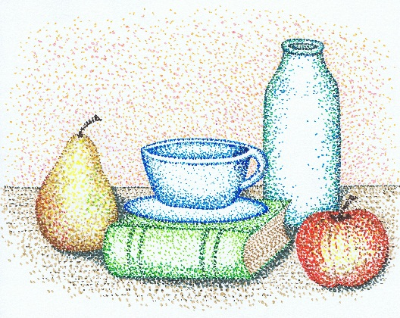
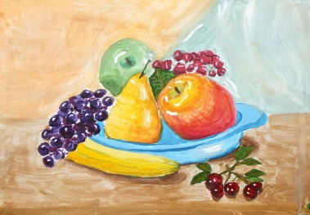
Заключение
Нетрадиционные техники рисования – это толчок к развитию воображения, творчества, проявлению самостоятельности инициативы, выражения индивидуальности. Применяя и комбинируя разные способы изображения в одном рисунке, мы учимся думать, самостоятельно решать , какую технику использовать. Чтобы тот или иной образ получился выразительным.
Практика показывает, что нетрадиционные методы рисования нравятся не только детям дошкольного возраста, но и младшим школьникам. Дети с большой радостью выполняют задания с использованием нетрадиционных техник в рисовании натюрморта.

